Slide 1


Informasjonsforvaltning i prosjektet Deling av tilsynsdata ~ Tilda
Marit Holm Torseth
Avdeling Forretningsutvikling // Seksjon Datadrevet utvikling
15. September 2021

Slide 2
I dag vil jeg snakke om
Hva Tilda er
Praktisk informasjonsforvaltning som del av prosjektet og i videre forvaltning
Læring og erfaringer

Slide 3

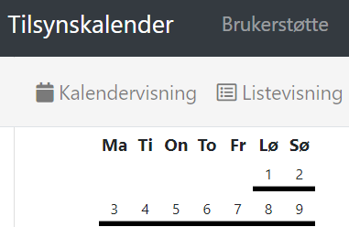
Bakgrunn
Nærings- og fiskeridepartementet NFD
Regjeringens strategi
for en enklere hverdag
i småbedriftene
Se på mulighetene for å dele tilsynsdata; riktigere bruk av ressurser
Tilsynsmyndighetenes samordningsgruppe TSG
NSO
OpenEdge
NSO
OpenEdge
Felles
tilsynsdatabase
Felles
tilsynsdatabase
Miljødirektoratet
Forurensing
Arbeidstilsynet
Betzy
Miljødirektoratet
Forurensing
DSB
SamBas
Petroleumstilsynet
(manuelt)
DSB
SamBas
Petroleumstilsynet
(manuelt)

Slide 4
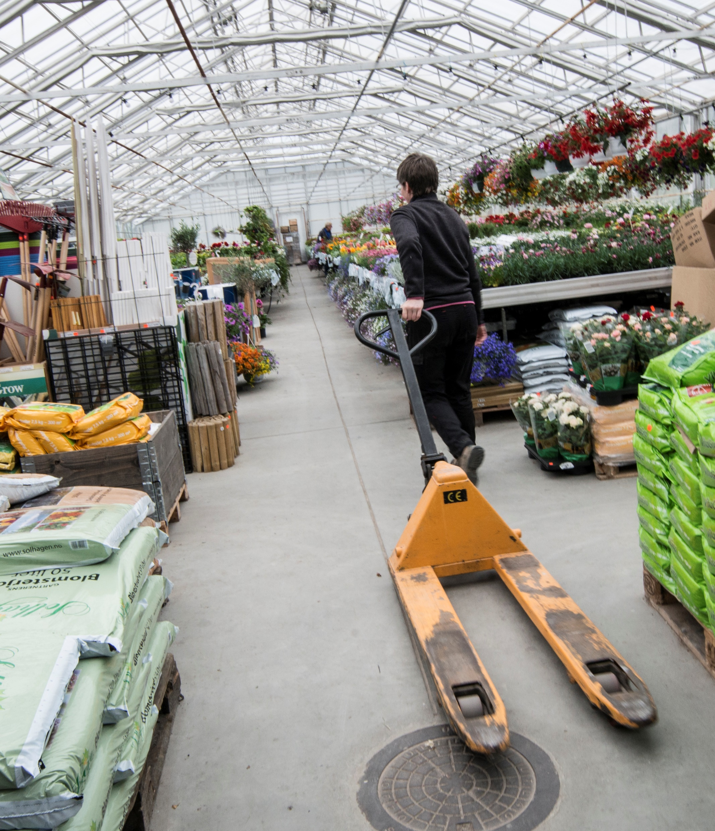

Hva er «Tilda?»
En datadelingstjeneste for deling
av TILsynsDAta
mellom tilsynsmyndigheter
Hva er fordelene med Tilda?
norske tilsynsmyndigheter får tilgang på informasjon om andres tilsynsvirksomhet
tilsynene blir effektive og målrettede
forhindrer at de private virksomhetene opplever tilsyn som en unødig belastning
informasjonen vises i sanntid, dermed kan tilsyn koordineres

Slide 5







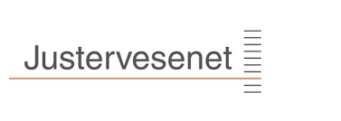













Prosjektorganisering
Direktørgruppe +
TSG, Fiskeridirektoratet, Justervesenet
10 direktører
Involvert ved beslutningspunkter
Tilsynsetater i prosjektet
Styringsgruppe
Representanter fra deltagende etater
og forvaltning
Møtes hver 4. uke
Forvaltning
prosjekteier
tjenesteeier
Leverandører
Cubit (DLE & brann)
Norkart (brann)
Volue (tidl. Powel) (brann)
CGI (DLE)
Hansen (DLE)
Norconsult
Prosjektteam
Informasjonsforvaltning og juridisk
Teknisk
Sikkerhet
Kommunikasjon
Juridisk
Arbeidsgruppe
13 ressurser fra prosjektets aktører
Møtes hver uke
prosjektleder
Departementer
Nærings- og fiskeridepartementet (NFD)
Kommunal- og moderniseringsdepartementet (KMD)
Arbeids- og sosialdepartementet (ASD)
Digitaliserings-direktoratet
Kunder
Tilsynskalenderen
(Statsforvalterens fellestjenester
& Statsforvalteren i Møre og Romsdal)

Slide 6
Stort potensiale
Arbeidstilsynet
Direktoratet for samfunnssikkerhet og beredskap (DSB)
Direktoratet for strålevern og atomsikkerhet (DSA)
Fiskeridirektoratet
Justervesenet
Mattilsynet
Miljødirektoratet
Næringslivets sikkerhetsorganisasjon (NSO)
Petroleumstilsynet (PTIL)
Statens helsetilsyn
Arbeids- og velferdsdirektoratet
Arkivverket
Barne-, ungdoms- og familiedirektoratet
Brønnøysundregistrene
Datatilsynet
Digitaliseringsdirektoratet
Direktoratet for byggkvalitet
Direktoratet for e-helse
Direktoratet for IKT og fellestjenester i høyere utdanning og forskning
Direktoratet for internasjonalisering og kvalitetsutvikling i høyere utdanning
Direktoratet for mineralforvaltning med Bergmesteren for Svalbard
Direktoratet for utviklingssamarbeid
Direktoratet for økonomistyring
Finanstilsynet
Folkehelseinstituttet
Forbrukertilsynet
Helsedirektoratet
Husbanken
Integrerings- og mangfoldsdirektoratet
Jernbanedirektoratet
Kompetanse Norge
Konkurransetilsynet
Kriminalomsorgsdirektoratet
Kulturtanken
Kunst i offentlige rom
Kystverket
Landbruksdirektoratet
Legemiddelverket
Likestillings- og diskrimineringsombudet
Lotteri- og stiftelsestilsynet
Luftfartstilsynet
Lånekassen
Medietilsynet
Nasjonal kommunikasjonsmyndighet
Nasjonal sikkerhetsmyndighet
Nasjonalt organ for kvalitet i utdanningen
Norges vassdrags- og energidirektorat
Norsk akkreditering
Norsk filminstitutt
Norsk kulturråd
Norsk nukleær dekommisjonering
Norsk pasientskadeerstatning
Norsk polarinstitutt
Oljedirektoratet
Patentstyret
Pensjonstrygden for sjømenn
Politidirektoratet
Riksantikvaren
Riksrevisjonen
Sivil klareringsmyndighet
Sivilombudsmannen
Sjøfartsdirektoratet
Skattedirektoratet
Statens havarikommisjon for transport
Statens jernbanetilsyn
Statens kartverk
Statens legemiddelverk
Statens sivilrettsforvaltning
Statens veivesen
Statistisk sentralbyrå
Statsforvalteren i Agder
Statsforvalteren i Innlandet
Statsforvalteren i Møre og Romsdal
Statsforvalteren i Nordland
Statsforvalteren i Oslo og Viken
Statsforvalteren i Rogaland
Statsforvalteren i Troms og Finnmark
Statsforvalteren i Trøndelag
Statsforvalteren i Vestfold og Telemark
Statsforvalteren i Vestland
Tolldirektoratet
Utdanningsdirektoratet
Utlendingsdirektoratet
Valgdirektoratet
Vegdirektoratet
Vegtilsynet
Arbeidstilsynet
Betzy Tilsyn
Fiskeridirektoratet
SAGA tilsyn
Tilsynskalenderen m/10 statsforvaltere
Identifiserte tilsynsmyndigheter i Norge
data.altinn.no
+
Maskinporten
Petroleumstilsynet
Planverktøyet
Cubit (systemleverandør)
Brannvesen/DLE
Justervesenet
Metric
Helsetilsynet
NESTOR
Miljødirektoratet
Forurensing

Slide 7

Forvaltning av tjenesten
Forvaltet av Brønnøysundregistrene
Styrt drift og videreutvikling av tilsynsmyndighetene
Et fundament for bredt samarbeid
Et fundament for nye bruksområder
I produksjon medio 2021

Slide 8
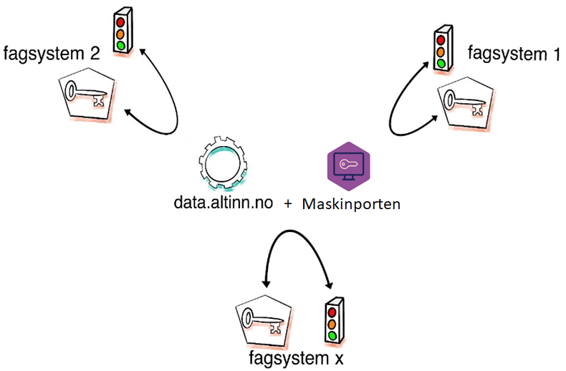
Arkitekturen

Slide 9
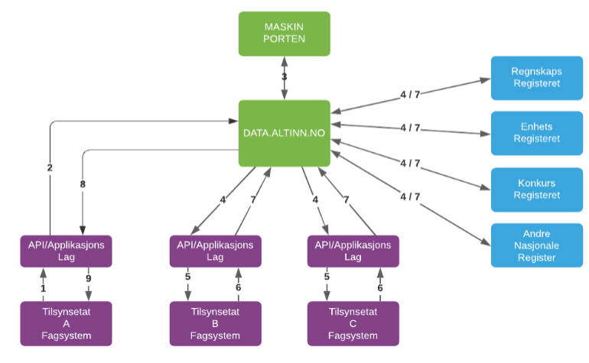
Arkitekturen
Trend
Tilsynskoordinering
Tilsynsrapport
Tilsynsobjekt
Tilsynsmyndighet
På vegne av
Tilsynsadresser
Tilsynsaktivitet
Tilsynsegenskaper
Kontakt
Tilsynsnotater
Brudd og reaksjoner

Slide 10

Informasjonsforvaltning i Tilda

Slide 11

Krav til informasjonsforvaltning i prosjektet
Resultatmål
Det skal være etablert et felles begrepsapparat for de data det er aktuelt å dele og bruke i første omgang.
Aktuelle begreper, API-er, informasjonsmodeller og datasett skal være registrert i Felles datakatalog.

Slide 12
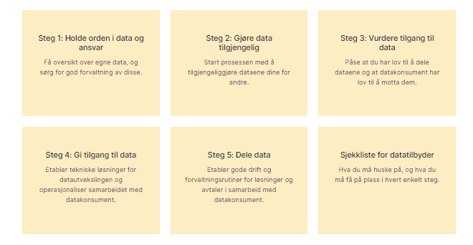
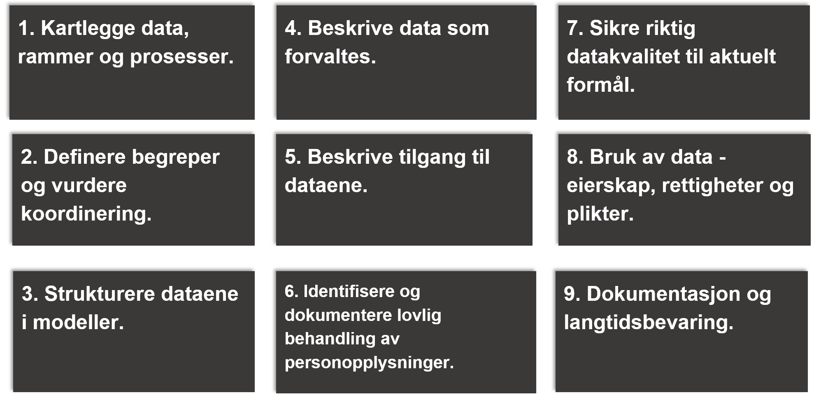
Nasjonal verktøykasse for deling av data supplert med egne rammeverk
Nasjonal verktøykasse – eksempel –fra ‘dele data’
Informasjonsforvaltningsmetode i Brønnøysundregistrene

Slide 13
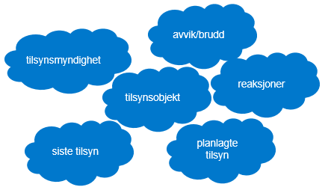
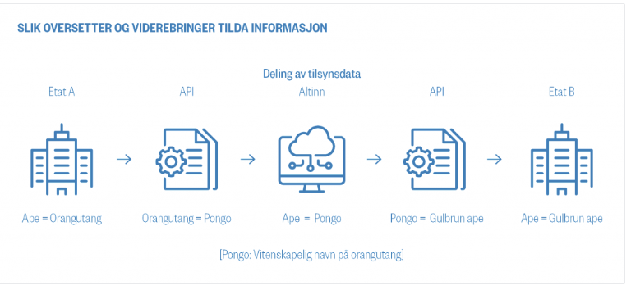
Å begripe begrepene…

Slide 14
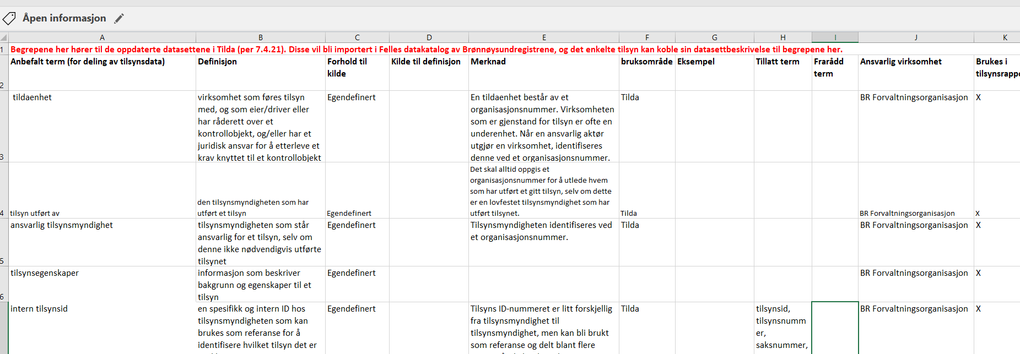
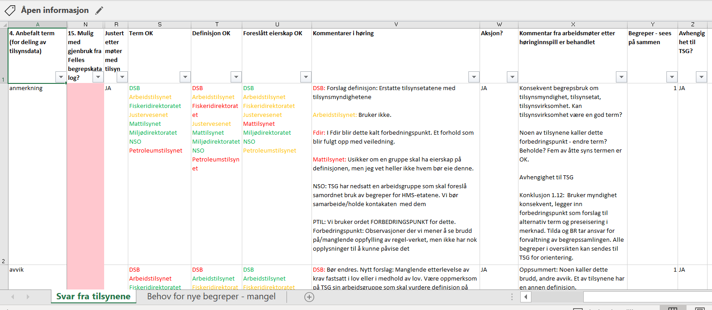
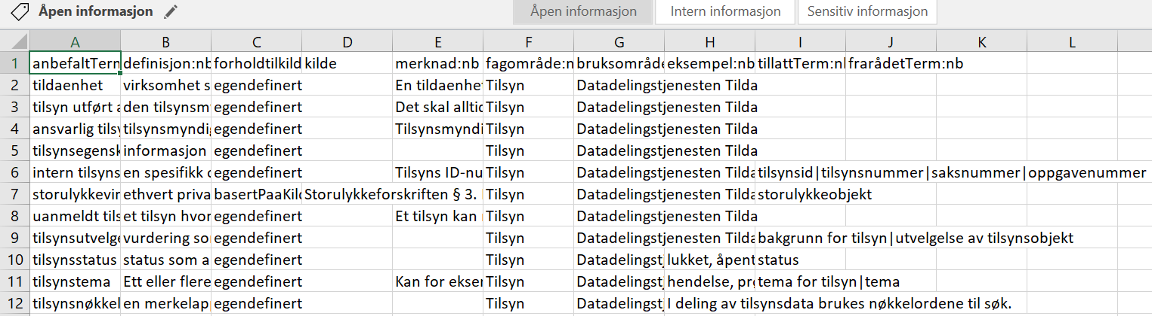
Fra hode til “kode”

Slide 15
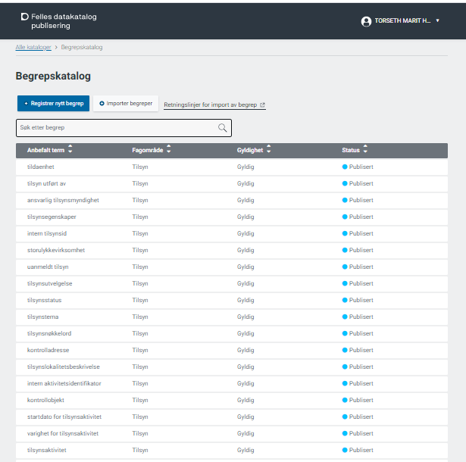
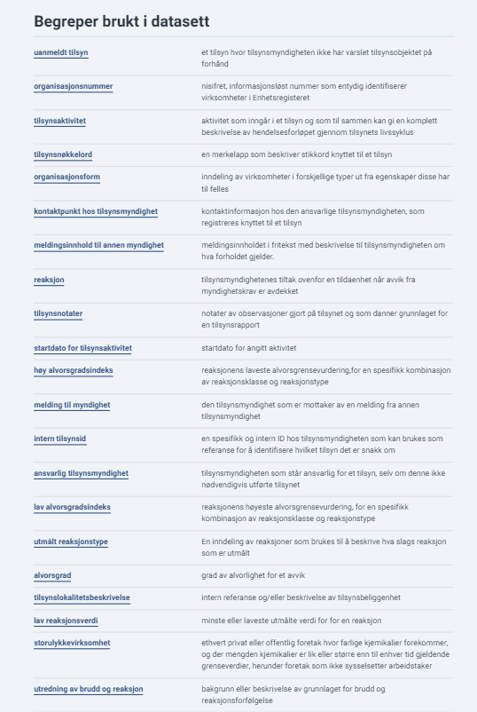
Tildas begrepsapparat inn i Felles datakatalog

Slide 16
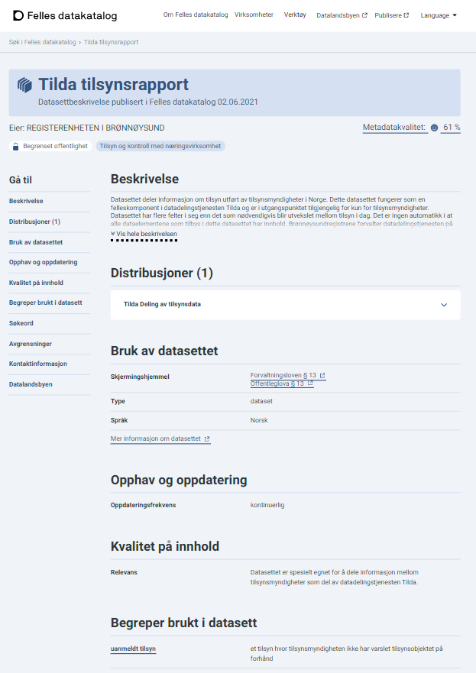
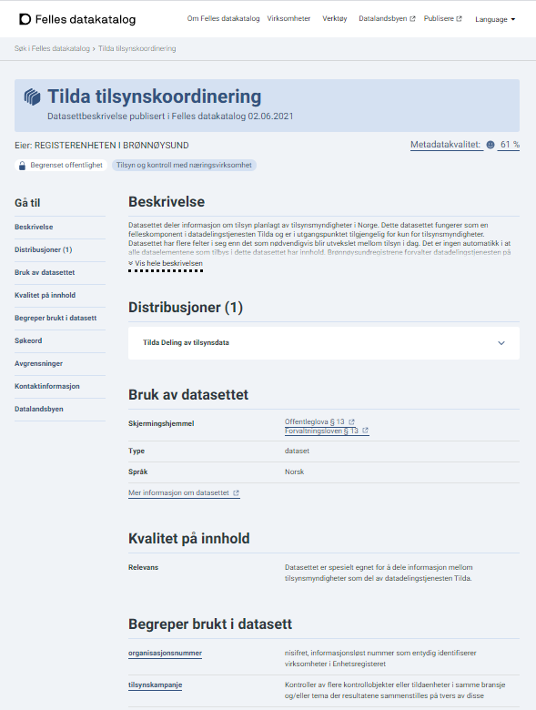
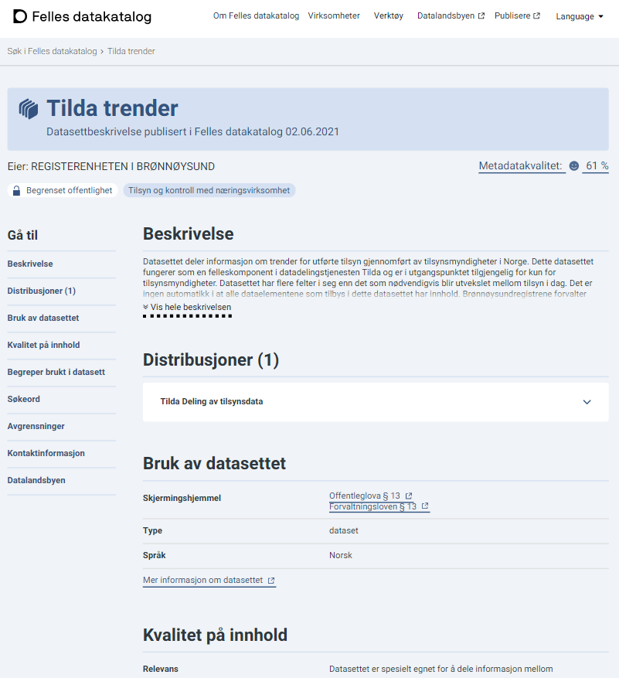
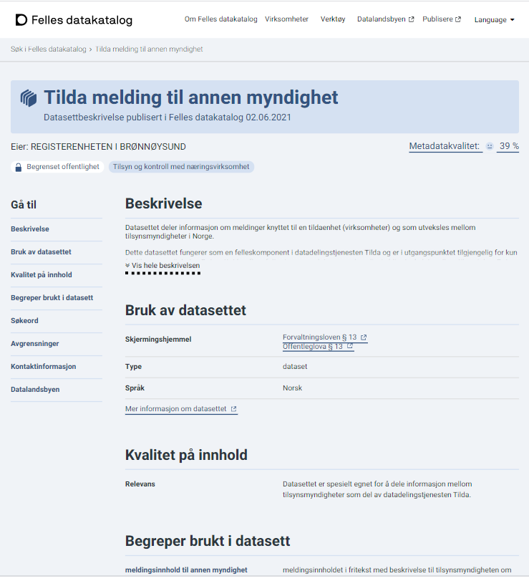

Slide 17
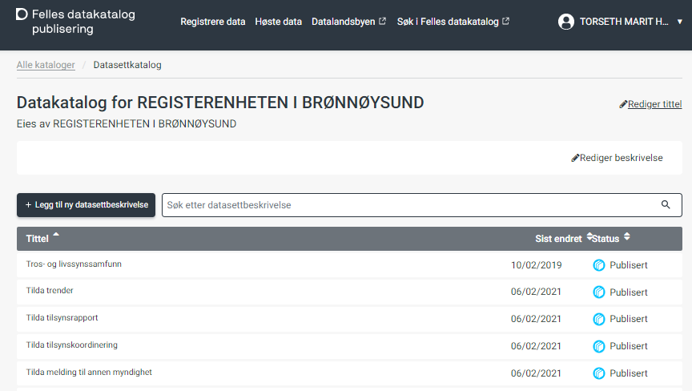
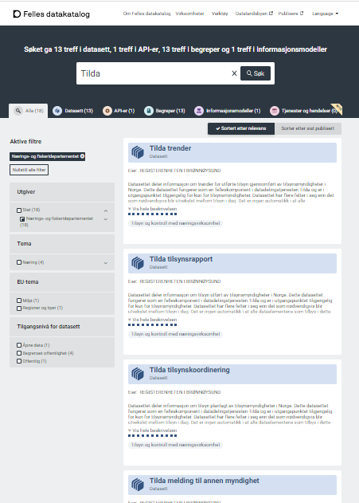

Slide 18
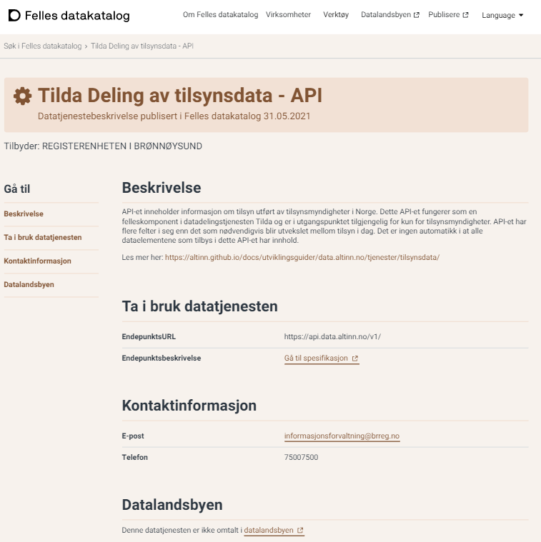
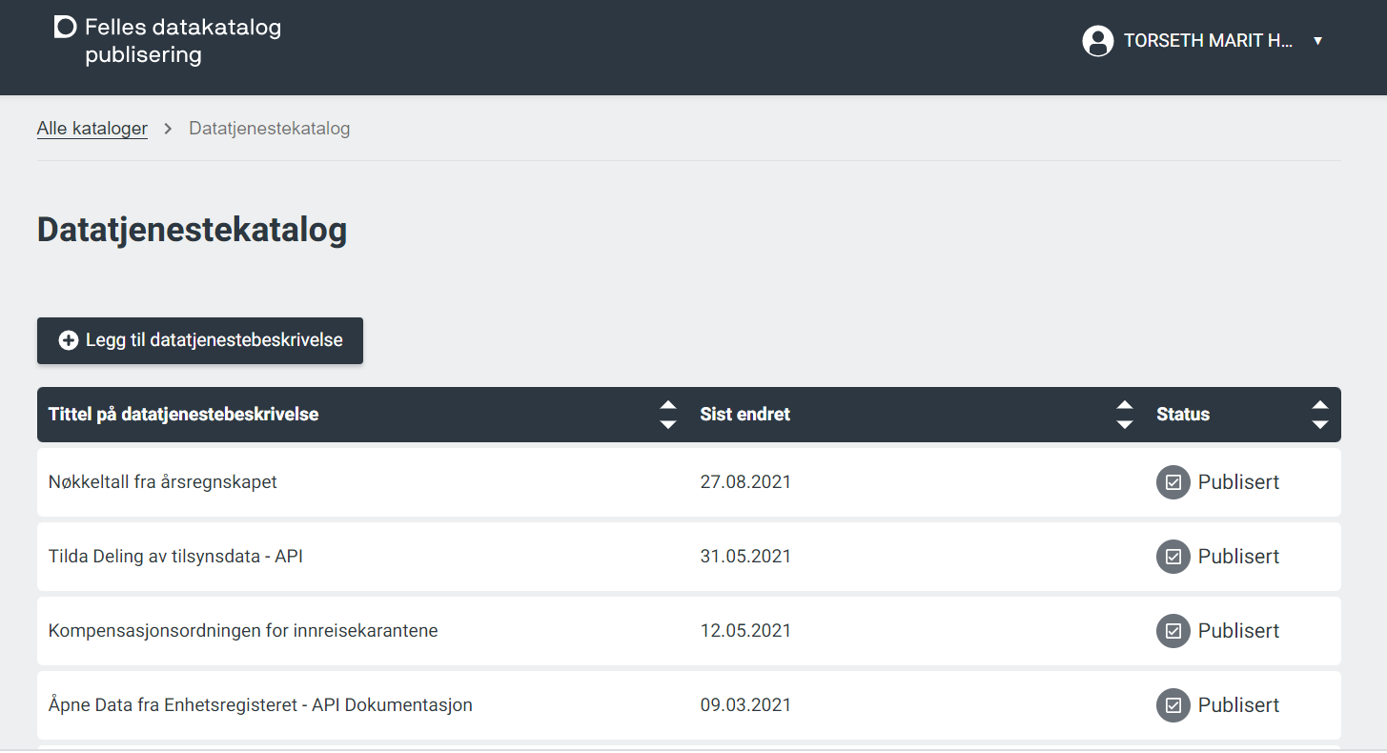
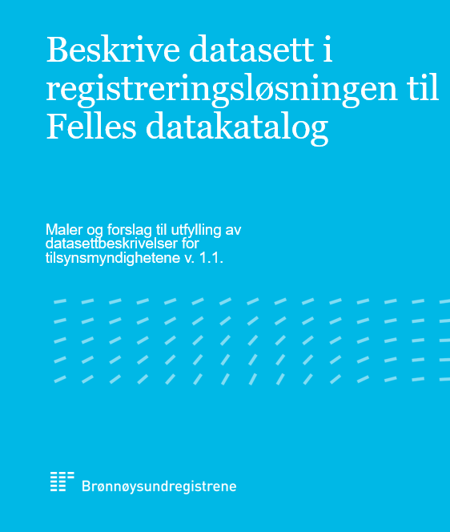

Slide 19

Hva lærte vi?
Viktigheten av en felles intro, kick off – og av å møtes fysisk!
… men vi får jaggu til endel bra saker remote, og!
Forventninger og ambisjoner vs. MVP
Juridiske avklaringer kan aldri tas tidlig nok
Informasjonsforvaltningsrammeverk og verktøy burde promoteres mer og være en del av opplæringen til alle som skal jobbe med deling av data!

Slide 20

Hvor står vi nå?
Datadelingstjenesten er lansert og tre tilsynsmyndigheter har koblet seg på
Begreper, datasett og APIer er dokumentert i FDK fra forvaltningsorganisasjonen og én tilsynsmyndighet
Forvaltningsorganisasjon med arbeidsgruppe er oppe og går
Sikter på å dele personopplysninger først i versjon 2 av tjenesten – jobber med å få på plass hjemler

Slide 21
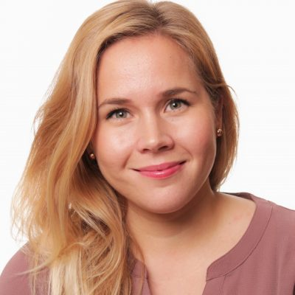
Takk for meg!
Les mer her:
https://www.brreg.no/offentlig-sektor/tilda/
https://wiki.brreg.no/display/TDTD/Deling+av+tilsynsdata+-+Tilda
https://altinn.github.io/docs/utviklingsguider/data.altinn.no/tjenester/tilsynsdata/
Marit Holm Torseth
Seniorrådgiver
Avdeling Forretningsutvikling
Seksjon Datadrevet utvikling
M: 992 55 998
mto@brreg.no

